Slide 1

রসায়ন ক্লাসে স্বাগতম

Slide 2


পরিচিতি
মোঃনজরুল ইসলাম মোল্লা। প্রভাষক, বিভাগীয় প্রধান, রসায়ন বিভাগ
বদিউল আলম ডিগ্রি কলেজ মুরাদনগর,কুমিল্লা ।
মোবাইলঃ ০১৭২৩৬৬৬৬৭২
ই-মেইলঃ nazrulcvc@gmail.com
বিষয়ঃ রসায়ন ২য় পত্র শ্রেণি- দ্বাদশ
অধ্যায়ঃজৈব রসায়ন
সময়-৪০মিনিট
তারিখঃ০১ /০ ৮/২০২৬ খ্রি.

Slide 3
কি ধরনের যৌগ বলি ......
C₆H₅ – OH

Slide 4
আজকের পাঠ
ফেনল

Slide 5
শিখনফল
এই পাঠ শেষে শিক্ষার্থীরা...............
কার্বলিক এসিড এর সংজ্ঞা বলতে পারবে।
ফেনল অম্লধর্মী ব্যাখ্যা করতে পারবে।
ফেনল এর প্রস্তুতি বিশ্লেষণ করতে পারবে।
ফেনল শনাক্তকরন বিক্রিয়া বিশ্লেষণ করতে পারবে।

Slide 6
ফেনল বা কার্বলিক এসিড
বেনজিন বলয়ের একটি হাইড্রোজেন পরমানু একটি হাইড্রক্সিল মূলক দ্বারা প্রতিস্থাপিত হয়ে যে যৌগ তৈরি করে তাকে ফেনল বলে।

Slide 7
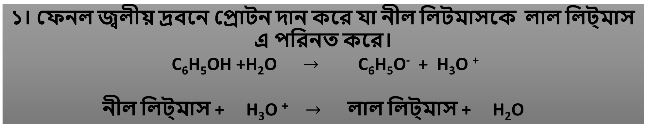
ফেনল অম্লধর্মী কেন?
১। ফেনল জ্বলীয় দ্রবনে প্রোটন দান করে যা নীল লিটমাসকে লাল লিট্মাস এ পরিনত করে।
C₆H₅OH +H₂O $→$ C₆H₅O⁻ + H₃O ⁺
নীল লিট্মাস + H₃O ⁺ $→$ লাল লিট্মাস + H₂O

Slide 8
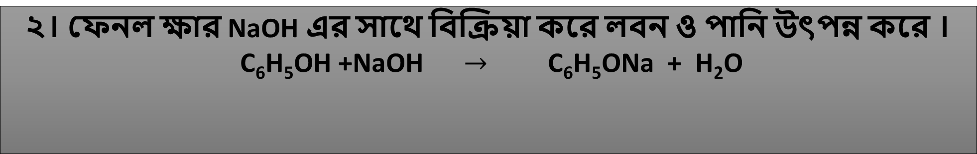
ফেনল অম্লধর্মী কেন?
২। ফেনল ক্ষার NaOH এর সাথে বিক্রিয়া করে লবন ও পানি উৎপন্ন করে ।
C₆H₅OH +NaOH $→$ C₆H₅ONa + H₂O

Slide 9
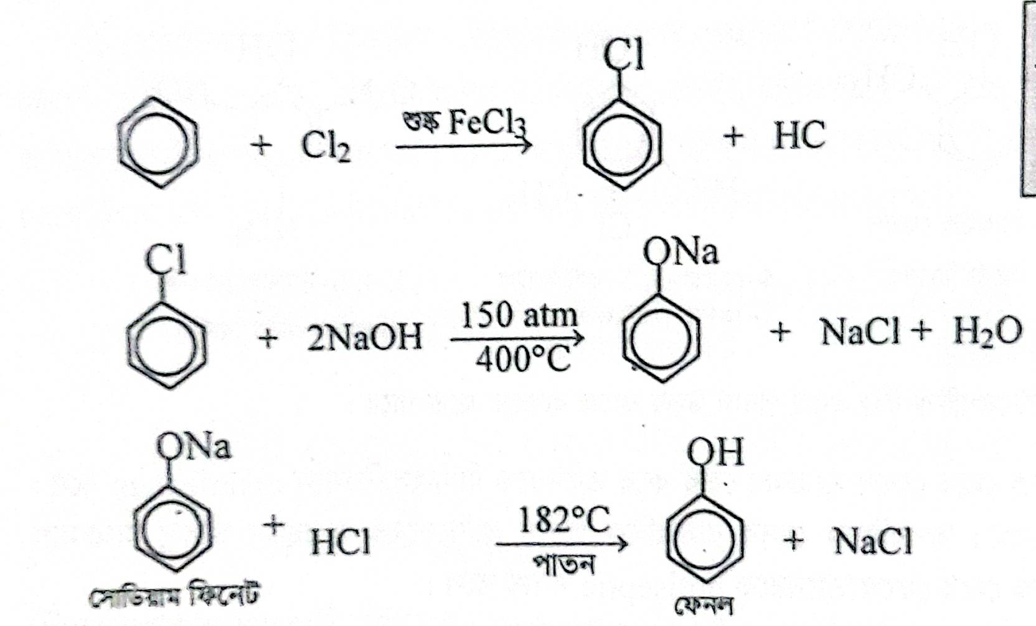
ডাউ পদ্ধতিতে ফেনল প্রস্তুতিঃ

Slide 10
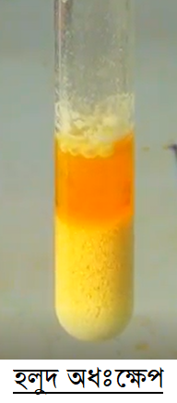
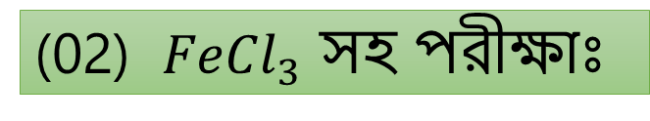
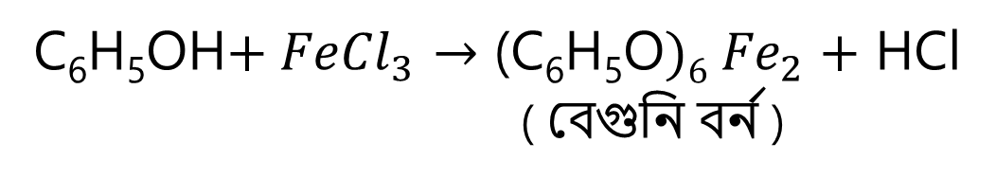
ফেনল সনাক্তকরণ
(01) ব্রোমিন সহ পরীক্ষাঃ
ফেনলের মধ্যে লাল বর্নের Br₂ যোগ করলে 2,4,6 ট্রাইব্রোমো ফেনলের হলদে সাদা অধঃক্ষেপ সৃষ্টি হয়।
(02) ${FeCl}_{3}$ সহ পরীক্ষাঃ
C₆H₅OH$+ {FeCl}_{3}$ $→$ (C₆H₅O$)6 {Fe}_{2}$ $+$ HCl
( বেগুনি বর্ন )

Slide 11
মূল্যায়ন
০১) কার্বলিক এসিড কী ?
০২) ফেনল অর্থো- প্যারা নির্দেশক কেন ?

Slide 12

দলীয় কাজ
01 ) ফেনল ও অ্যালকোহল এর মধ্যে পার্থক্য ব্যাখ্যা কর।

Slide 13

বাড়ীর কাজ
ফেনল্লের সাথে ক্লোরিনেশন বিক্রিয়া ব্যাখ্যা কর।

Slide 14

ধন্যবাদ সবাইকে

